Slide 1
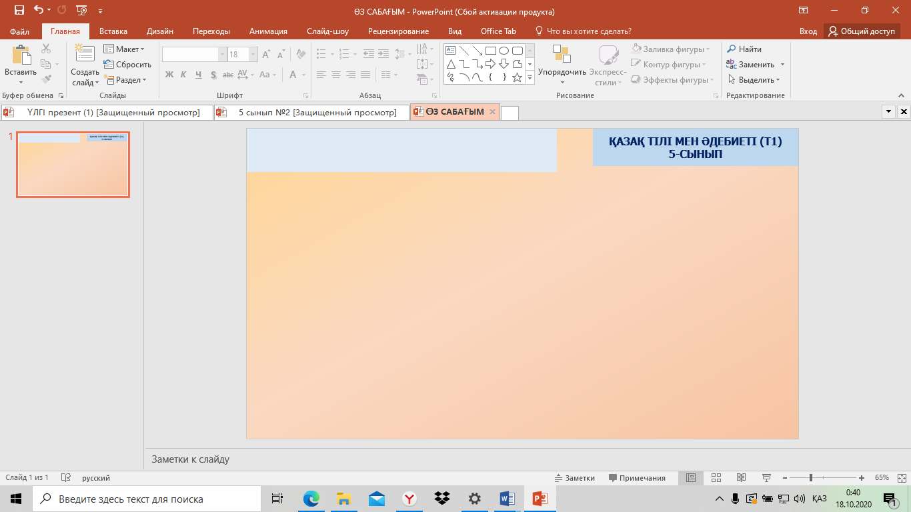
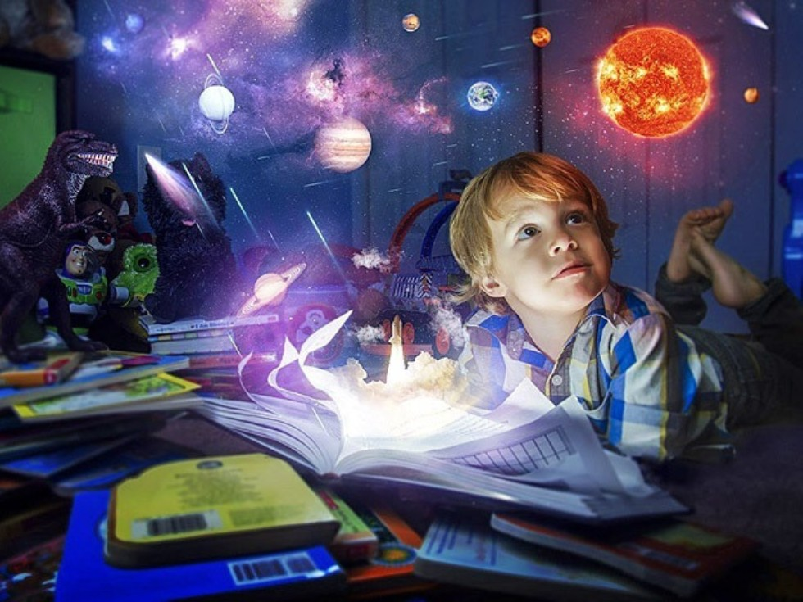
ҚАЗАҚ ТІЛІ (Т1)
5-СЫНЫП
VІ бөлім. «Қиял әлемі. Морфология »
САБАҚТЫҢ ТАҚЫРЫБЫ
Қиял мен шындық бірлігі
(6-сабақ)

Slide 2
Оқу мақсаты
5.1.5.1 тыңдалған мәтін мазмұны негізінде сұрақтарға жауап беру, көтерілген мәселе бойынша өз ойын білдіру;
5.4.2.2 зат есімдердің мағыналық түрлерін мәнмәтін аясында жалғаулар арқылы түрлендіріп қолдану (зат есімнің жалғаулары).
Бүгінгі сабақта
мәтін бойынша сұрақтарға жауап беріп, көтерілген мәселеге байланысты ой түйіндейсіздер;
мәнмәтінде зат есімнің жалғауларын қолданып, түрлерін анықтайсыздар.

Slide 3
Бағалау критерийі
мәтін бойынша сұрақтарға жауап береді;
көтерілген мәселеге байланысты өз ойларын айтады;
мәнмәтінде зат есімнің жалғауларын қолданады.

Slide 4
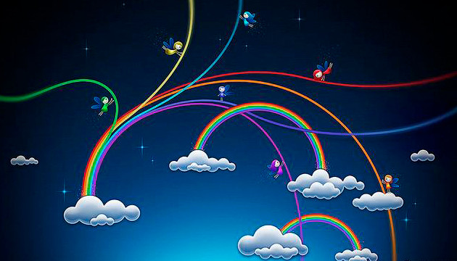
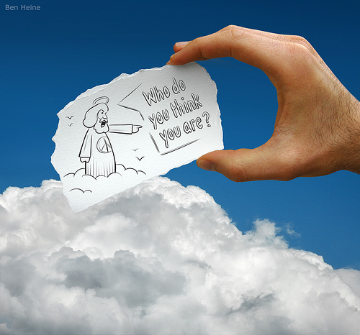
Психологиялық ахуал
«Қиялдағы мамандықтар көгінде»
Марстағы фермер
Аватар операторы
Адам түсін сорғыш
Робот құрастырғыш
Адам жадын өшіргіш
Онтоинженер

Slide 5
Мәтінді оқыңыз.
Қиял мен шындық бірлігі
Бельгиялық суретші Бен Хейн фотосурет пен қарындашпен салған суреттерді біріктіре отырып, қиял мен шындықтың араласқан әлемін жасап шығарды.Бұл картиналардың ешқандай құпиясы жоқ. Әуелі Бен қағазға салар дүниесінің нобайын сызып алады. Содан соң нысанын шынайы бейнесінде суретке түсіріп алады. Артынан суретін фотошопта өңдеп, қаныққан түрлі түстер үстемелейді. Соның нәтижесінде таңғажайып туынды дүниеге келеді. Бары сол ғана. Әрине бұл үшін үлкен ерік-жігермен қатар табиғи таланттың да керегі анық. Бен 2010 жылы алғашқы картинасын жасап шығарды. Қазір суретшінің коллекциясында 100-ге жуық картиналар бар. Олардың тақырыбы: махаббат, еркіндік, достық, өлімнен кейінгі өмір, және т.б. «Мен өнерімді халық үшін жасаймын. Олар бір сәт күйбең тірліктен бойларын суытып, қиял әлеміне енсе деймін. Мен көп жылдар бұрын өлең шығарғанмын. Енді бүгін өз туындыларым арқылы поэтикалық және философиялық ойлар айтқым келеді. Әрбір картинам әсем әуен мен өрнекті өлең секілді көңіл пернесін дәл басып, тарихтан сыр шерткенін қалаймын.

Slide 6
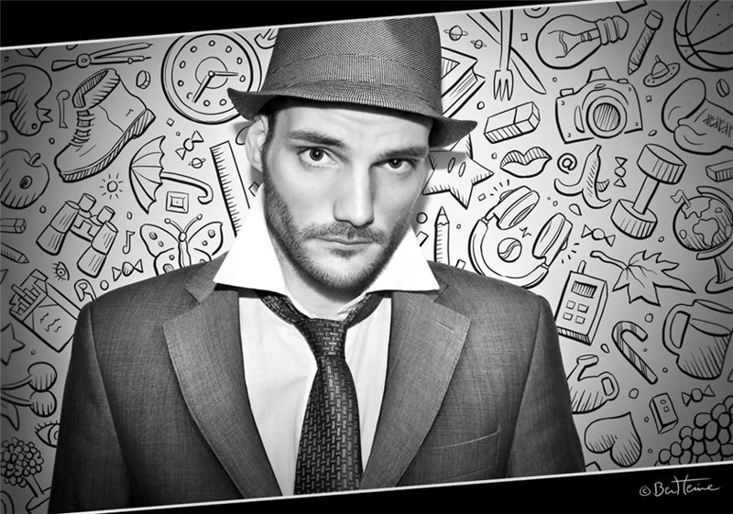
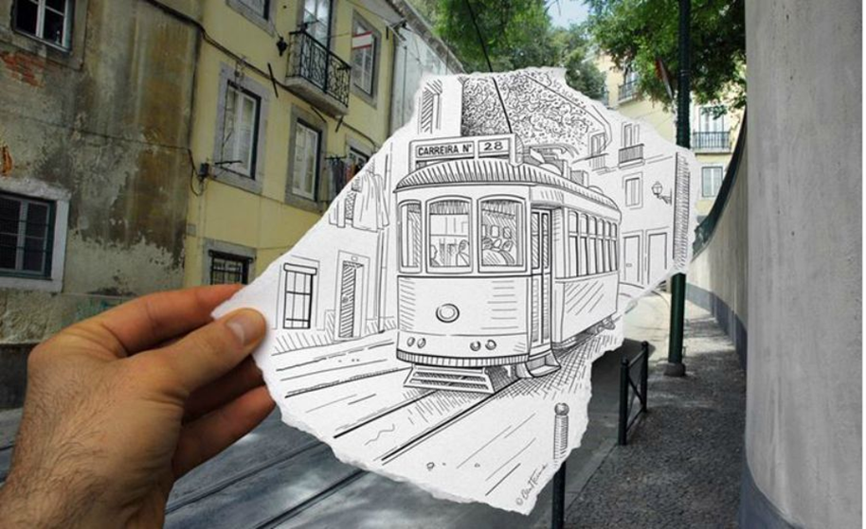
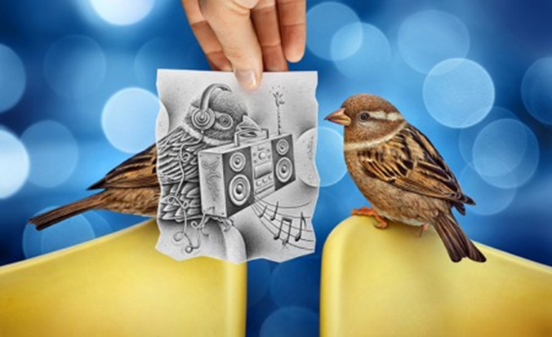
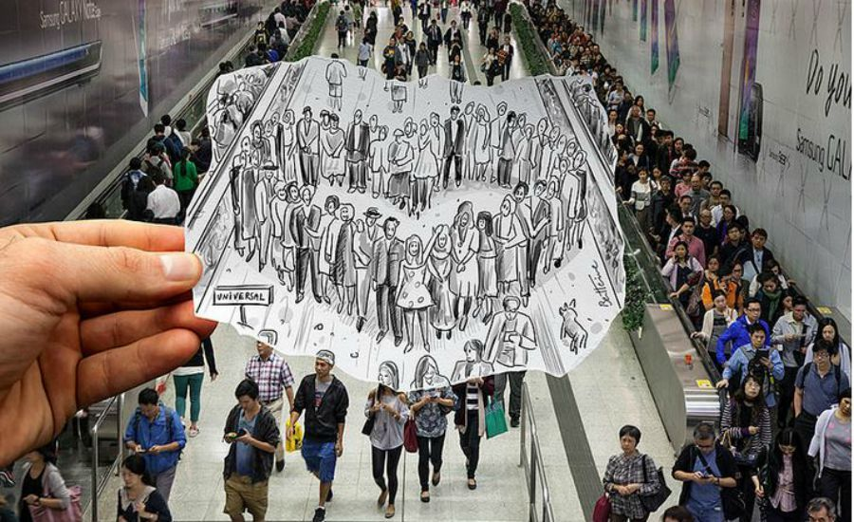
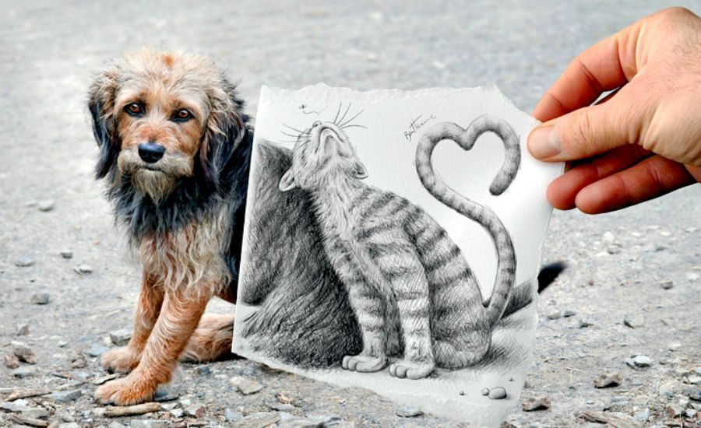
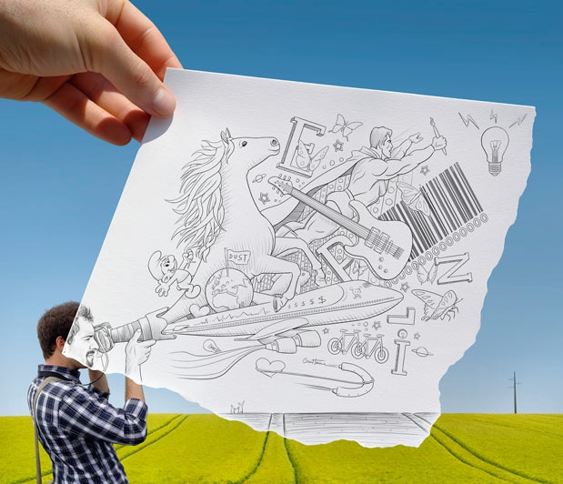
«Қарындаш
камераға қарсы»

Slide 7
1-тапсырма. Мәтін бойынша сұрақтарға жауап беріңіздер. Зат есімнің жалғаулары
кездескен сөздерді теріп жазыңыз.
1
Суретші қиял мен шындықтың араласқан әлемін
қалай жасап шығарды?
2
Суреттердің тақырыптары қандай?
3
Суретшінің мақсаты қандай?
Дескрипторы
Мәтін бойынша сұрақтарға жауап береді;
Зат есім жалғаулы сөздерді анықтайды;

Slide 8
Ықтимал жауап
1
Бельгиялық суретші Бен Хейн фотосурет пен қарындашпен салған суреттерді біріктіре отырып, қиял мен шындықтың араласқан әлемін жасап шығарды.
2
Суреттердің тақырыптары: махаббат, еркіндік, достық, өлімнен кейінгі өмір, және т.б.
3
Суретшінің мақсаты: әрбір картинасы әсем әуен мен өрнекті өлең секілді көңіл пернесін дәл басып, тарихтан сыр шерткенін қалады.
ЗАТ ЕСІМ ЖАЛҒАУЫ БАР СӨЗДЕР
Қарындашпен, суреттерді, шындықтың, әлемін, картиналардың, құпиясы, дүниесінің, нобайын, нысанын,бейнесінде, суретке, суретін, фотошопта, түстер, таланттың, дүниеге, өнерімді т.б.
Қиялым-зат есім, негізі з.е., дара з.е.,жалпы з.е., дерексіз з.е. З.е.+т.ж.Іжақ.

Slide 9

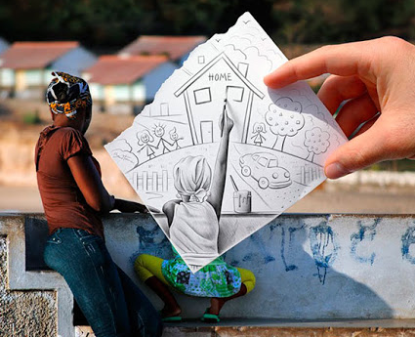
2-тапсырма. Суретші бейнелеріне байланысты өз ойларыңызды жазыңыздар.
Еркін жазу
Дескрипторы
Бейнелерге қарап, өз ойларын жазады;
Мәнмәтінде зат есім жалғауларын қолданады.

Slide 10


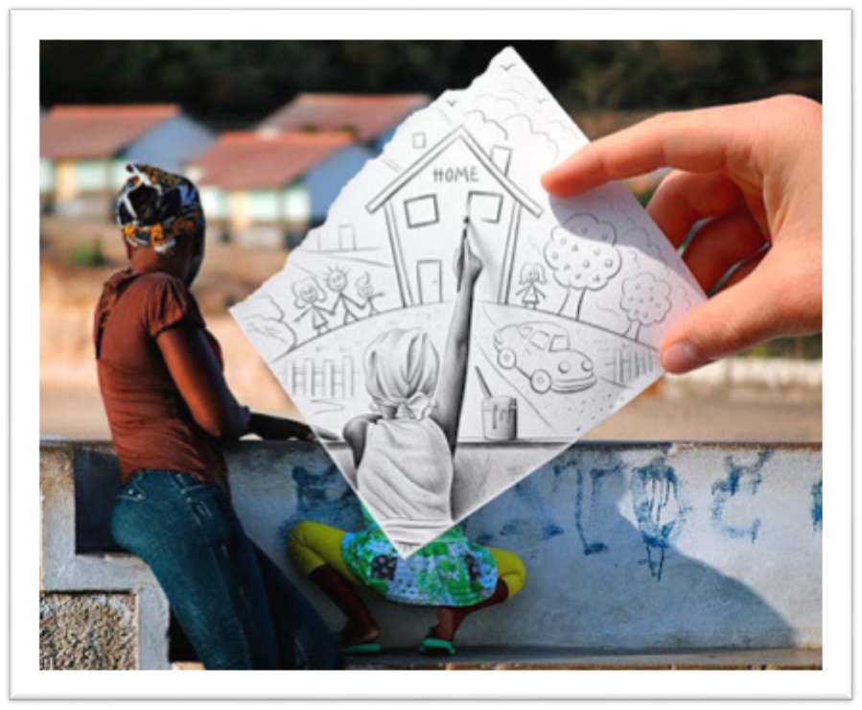
Ықтимал жауап
Моли анасымен бірге Нью- Иорктың кедей аудандарының бірінде пәтер жалдап тұрады. Бен Хейн Молидің анасымен бірге әдемі үйлерге қарап тұрған сәтін фотоға түсіріп алды да қиялына ерік берді. Бұл суретшінің басқалардан ерекшелігі адам жанына қиялымен, ниетімен қуаныш сыйлағысы кеп тұратын.
Міне Молидің өз үйі бар! Екі қабатты, екінші қабатта қыздың өз бөлмесі бар. Моли өз бақшасындағы ағаштың саясында отырып, сүйікті кітабын оқи алады. Өзі көрмеген әкесі де оралып, анасы екеуін қалағанынша қыдыртады...
Менің ойымша бұл фото және суретте автор мынаны айтқысы келеді. Ол фотосуретке көшеде жүрген панасыз итті түсіріп алды. Ит мейірімге зәру. Мен мұны оның көздерінен сездім. Көздері жәудіреп, мұңайып отыр. Бен Хейн панасыз итке қиялымен қуаныш сыйлағысы келді де, оның жанына еркелеп отырған мысықтың бейнесін қосты. Мен осы бейнеге түтас көзбен қарап, картинаның шынымен осындай екеніне сенгім келеді. Себебі мен мейірім мен қамқорлық қасиеттің барша жан иесінен табылғанын қалаймын.

Slide 11
Мәтіннен дара және күрделі, деректі және дерексіз зат есімдерді тауып жазыңыздар. Зат есімнің қалай түрленіп тұрғанын анықтаңыздар.
.
3-тапсырма.
Дескрипторлары
Мәтіннен дара және күрделі, деректі және дерексіз
зат есімдерді тауып жазады;
Зат есімнің мағыналық түрлерін анықтайды;

Slide 12
Мәтінді оқыңыз.
Қиял мен шындық бірлігі
Бельгиялық суретші Бен Хейн фотосурет пен қарындашпен салған суреттерді біріктіре отырып, қиял мен шындықтың араласқан әлемін жасап шығарды.Бұл картиналардың ешқандай құпиясы жоқ. Әуелі Бен қағазға салар дүниесінің нобайын сызып алады. Содан соң нысанын шынайы бейнесінде суретке түсіріп алады. Артынан суретін фотошопта өңдеп, қаныққан түрлі түстер үстемелейді. Соның нәтижесінде таңғажайып туынды дүниеге келеді. Бары сол ғана. Әрине бұл үшін үлкен ерік-жігермен қатар табиғи таланттың да керегі анық. Бен 2010 жылы алғашқы картинасын жасап шығарды. Қазір суретшінің коллекциясында 100-ге жуық картиналар бар. Олардың тақырыбы: махаббат, еркіндік, достық, өлімнен кейінгі өмір, және т.б. «Мен өнерімді халық үшін жасаймын. Олар бір сәт күйбең тірліктен бойларын суытып, қиял әлеміне енсе деймін. Мен көп жылдар бұрын өлең шығарғанмын. Енді бүгін өз туындыларым арқылы поэтикалық және философиялық ойлар айтқым келеді. Әрбір картинам әсем әуен мен өрнекті өлең секілді көңіл пернесін дәл басып, тарихтан сыр шерткенін қалаймын.

Slide 13

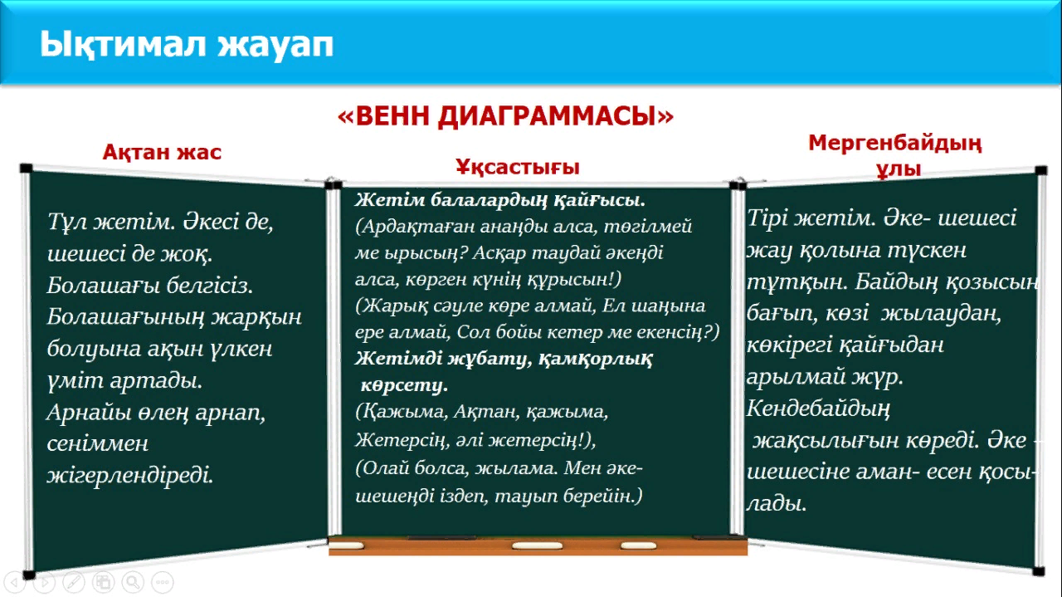
Ықтимал жауап
Дара зат есім
Күрделі зат есім
Деректі зат есім
Дерексіз зат есім
қиял, шындықтың, әлемін, құпиясы, дүниесінің, нысанын, бейнесінде, түстер, таланттың, махаббат,
достық, еркіндік, тірліктен,
жылдар, ойлар, көңіл.
қарындашпен, суреттер, суретке, суретін, картиналардың, қағаз, халық, коллекция.
фотосурет, ерік-жігермен, фотошопта,
Қағаз, картина,
халық, сурет,
суретші

Slide 14
Сабақты бекіту
Мәтін бойынша берілген сұрақтарға жауап бердіңіздер;
Мәтіннен зат есім жалғаулы сөздерді анықтадыңыздар;
Мәтінде көтерілген мәселе бойынша өз ойларыңызды білдіріп, шағын мәтін жаздыңыздар;
Мәнмәтінде зат есімнің жалғауларын қолданып, түрлерін анықтадыңыздар;
Мәтіннен зат есімдердің мағыналық түрлерін ажырата алдыңыздар.

Slide 15
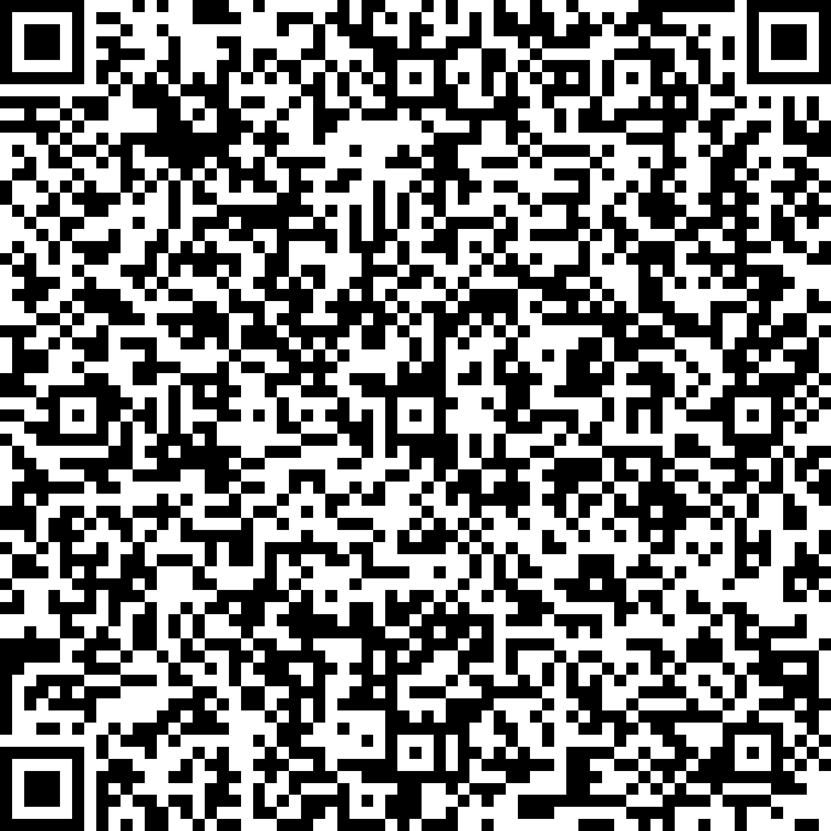
Қосымша тапсырма
Қиял мен шындық бірлігін сіз де бейнелей аласыз! QR код арқылы Бен Хейн картиналарына қарай отырып, өз қиялыңызға да қанат бітіріп көріңіз.

